Slide 1
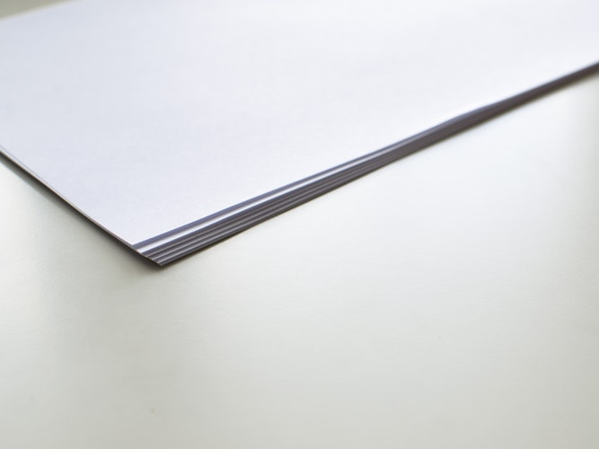

HIỆP HỘI GIẤY VÀ BỘT GIẤY VIỆT NAM
BÁO CÁO CHUYÊN ĐỀ
XU HƯỚNG SỬ DỤNG NGUYÊN LIỆU CỦA NGÀNH GIẤY
GIẤY PHẾ LIỆU TRONG VAI TRÒ LÀ NGUYÊN LIỆU SẢN XUẤT KHÔNG THỂ THAY THẾ CỦA NGÀNH SẢN XUẤT GIẤY
Notes:
1

Slide 2
GIỚI THIỆU CHUNG
VỀ CÁC LOẠI NGUYÊN LIỆU
SẢN XUẤT GIẤY
2

Slide 3
CÁC NGUYÊN LIỆU SẢN XUẤT GIẤY GỒM CÁC LOẠI
  Bột giấy nguyên sinh từ nguyên liệu gỗ:
    Bột sớ dài, mềm – Solf Pulp (cây lá kim, thường ở châu Âu, bắc Mỹ): độ bền cơ lý cao, sạch, để sản xuất giấy cao cấp
    Bột sớ ngắn/cứng – Hard Pulp (cây lá rộng, tập trung ở Brazil, châu Phi, nam Á, …): độ bền cơ lý trung bình, sạch, chủ yếu sản xuất giấy in, viết, mặt giấy Duplex, white top, phối với bột sớ dài;
  Bột giấy nguyên sinh từ nguyên liệu phi gỗ (tre nứa, phụ phẩm nông nghiệp: rơm, rạ, bã mía, …): Độ bền cơ lý kém, nhiều silicate, thường để phối trộn trong sản xuất giấy bao bì;
  Bột giấy tái chế từ nguyên liệu giấy thu hồi (OCC, ONP, SOP, DLK, HWS, MIX, …): độ bền cơ lý trung bình, độ sạch không cao, thường dùng để sản xuất giấy bao bì, phối trong sản xuất giấy báo, giấy in, viết.
3

Slide 4



TIÊU CHUẨN PHÂN LOẠI GIẤY THU HỒI
  Tiêu chuẩn của Mỹ
  Tiêu chuẩn của Nhật Bản
  Tiêu chuẩn của Châu Âu
4

Slide 5
MỤC ĐÍCH PHÂN LOẠI GIẤY THU HỒI
Phù hợp với việc tái chế đối với từng loại giấy nhằm tạo điều kiện thuận lợi cho sản xuất, giảm chi phí giá thành;
Làm căn cứ để thực hiện tốt việc phân loại tại nguồn, giảm chi phí phải sàng lọc, phân loại lại;
Làm tiêu chuẩn thương mại giúp cho việc mua bán, trao đổi giữa các nhà cung ứng và các nhà sản xuất được thuận lợi, là căn cứ để xử lý khi có tranh chấp xảy ra;
Giúp cho giấy thu hồi sạch, dễ bảo quản và trở thành nguyên liệu chính trong công nghiệp giấy, không bị coi là phế liệu như các loại khác.
5

Slide 6
ĐẶC ĐIỂM ĐÁNG CHÚ Ý CỦA VIỆC TÁI CHẾ GIẤY
  Mỗi loại giấy thu gom có xu hướng tái chế riêng:
Báo cũ chủ yếu được chuyển thành giấy in báo mới;
Thùng sóng cũ trở thành đầu vào cho các loại giấy làm thùng sóng mới (hộp các tông);
Tạp chí cũ biến thành giấy làm hộp giấy;
Giấy in, giấy photocopy được tái chế thành giấy in mới & giấy photocopy mới, …
➔ Điều này cho thấy tầm quan trọng của việc phân loại giấy chính xác tại nguồn, cũng như việc loại bỏ các tạp chất có thể gây trở ngại cho quá trình tái chế giấy.
6

Slide 7
THU GOM VÀ TÁI CHẾ
GIẤY ĐÃ QUA SỬ DỤNG
TRÊN THẾ GIỚI
7

Slide 8
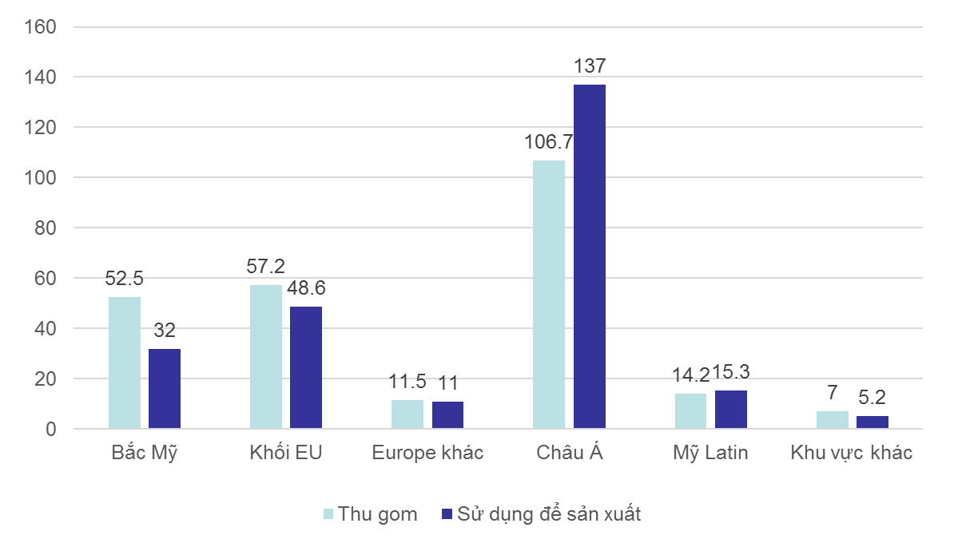
LƯỢNG THU GOM VÀ SỬ DỤNG GIẤY TÁI CHẾ ĐỂ SẢN XUẤT THỊ TRƯỜNG THẾ GIỚI 2017 (TRIỆU TẤN)
Nguồn: RISI, VPPA
Giấy tái chế đóng vai trò quan trọng trong ngành công nghiệp giấy của các nước phát triển

Slide 9
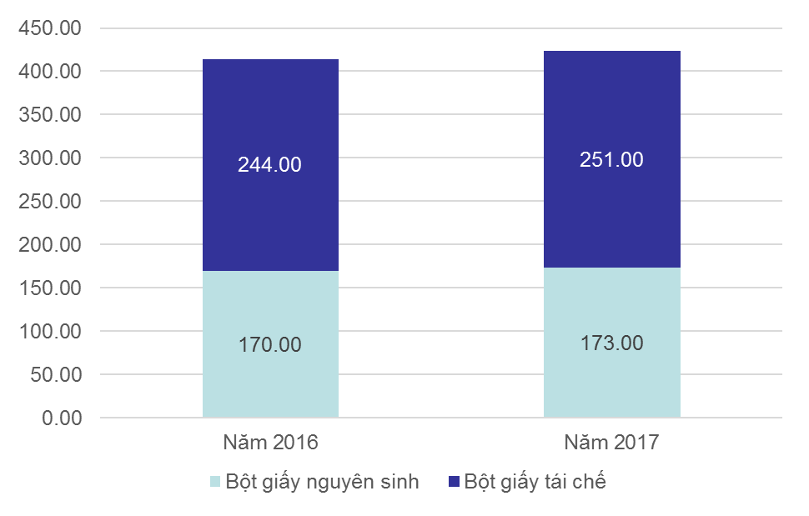
NHU CẦU TIÊU THỤ BỘT GIẤY VÀ BỘT GIẤY TÁI CHẾ THỊ TRƯỜNG THẾ GIỚI 2016 – 2017 (TRIỆU TẤN)
Nguồn: RISI, VPPA
→ Bột tái chế chiếm 59%

Slide 10
TỶ LỆ VÀ SỐ LƯỢNG THU GOM GIẤY TẠI NHẬT BẢN
(%)
('000t)
90
45,000
40,000
Khối lượng thu gom
Tỷ lệ thu gom
80
35,000
70
30,000
60
25,000
50
20,000
40
15,000
30
10,000
20
5,000
10
0
0
’80 ’82 '84 '86 '88 '90 '92 '94 '96 '98 '00 '02 '04 '06 '08 '10 '12 ‘14 '16
Figure 4 Trends in Recovery Rates
10

Slide 11
TỶ LỆ THU HỒI VÀ TỶ LỆ TÁI CHẾ CỦA NHẬT BẢN
Recovery rate Utilzation rate
90.0
85.0
80.0
75.0
70.0
65.0
60.0
55.0
50.0
(%)
79.7
79.9
80.4
80.8
81.3
81.3
78.2
77.9
74.5
75.1
(63.1)
(63.0)
(63.7)
(63.9)
(63.9)
(64.3) (64.2)
(61.4)
(61.9)
(62.5)
'07 '08 '09 '10 '11 '12 '13 '14 '15 ‘16
Figure A5 Trends in recovery rate and utilization rate of recovered paper
Source: Monthly statistics for paper, print, plastic, and rubber products

Slide 12
NHU CẦU SỬ DỤNG GIẤY THU HỒI VÀ BỘT GỖ CỦA NHẬT BẢN
Recovery rate Utilzation rate
('000t) 25,000
20,000
15,000
10,000
5,000
0
'07 '08 '09 '10 '11 '12 '13 '14 '15 '16
19,314 19,013
16,792 17,292
16,949
16,770
16,934
17,091 16,984
17,031
12,176 11,778
9,855
10,407
10,008 9,592 9,593 9,695 9,466 9,521
Figure A2 Trends in consumption of recovered paper and wood pulp
Source: Monthly statistics for paper, print, plastic, and rubber products
12

Slide 13

SẢN XUẤT GIẤY VÀ BÌA TẠI TRUNG QUỐC
GIAI ĐOẠN 1995 - 2005
1995 1996 1997 1998 1999 2000 2001 2002 2003 2004 2005e
China: Production of Paper and Board, 1995 - 2005
60
50
40
30
20
10
0
Source: China Paper Association
Tốc độ tăng trưởng sản xuất giấy và bìa tại Trung Quốc giai đoạn 1995 - 2000 = 5.1%, 2000 - 2005 = 11.8%

Slide 14
GIẤY THU HỒI ĐÃ TRỞ THÀNH NGUỒN NGUYÊN LIỆU CHÍNH CHO NGÀNH CÔNG NGHIỆP GIẤY CỦA TRUNG QUỐC
China: Fiber Sources for Paper Production, 2004
Woodpulp Imports 16%
Non-Wood Pulp 26%
Woodpulp Domestic
5%
Wastepaper Domestic 24%
Wastepaper Imports
29%
Nguồn: China Paper Almanac 2004
→ Bột phi gỗ đang giảm dần vai trò quan trọng, nhưng vẫn đóng góp khoảng ¼ tổng nhu cầu. Nhập khẩu giấy thu hồi và bột từ gỗ chiếm 45% nhu cầu trong năm 2004, trong đó 75% bột gỗ phải nhập khẩu.

Slide 15


TRUNG QUỐC THỐNG TRỊ THƯƠNG MẠI TOÀN CẦU VỀ GIẤY THU HỒI
China: Imports of Recovered Paper
18
16
14
12
10
8
6
4
2
0
Source: Global Trade Atlas
Trong năm 2004, Canada là nước nhập khẩu giấy thu hồi đứng thứ 2 thế giới, chỉ nhập 2.4 triệu tấn.
Mỹ cung cấp khoảng 50% nhu cầu giấy thu hồi của Trung Quốc, Nhật đứng thứ 2.
Cước vận chuyển containers đến Trung Quốc thấp tạo thuận lợi cho việc buôn bán, và chi phí nhân công thấp cho phép thực hiện phân loại tốt hơn.

Slide 16
NHẬP KHẨU GIẤY THU HỒI CỦA TRUNG QUỐC HIỆN NAY
2017
2018
1.5
1.5
0.5
0.5
4.9
ONP
MIX HGR
3.8
15.1
4.9
OCC
13.3
0.8
0.9
2017: 25.7 Million Tonnes
2018: 22, 20, 18 Million Tonnes?
© Copyright 2018 RISI, Inc.

Slide 17
KINH NGHIỆM TỪ TRUNG QUỐC
Tốc độ tăng trưởng nhu cầu giấy bao bì tại Trung Quốc giai đoạn 2000-2004 là trên 11.8 %/năm;
Trung Quốc đã gặp khó khăn lớn trong việc đáp ứng nhu cầu nguyên liệu bột giấy trong giai đoạn này và chính phủ phải tập trung hỗ trợ phát triển nguồn nguyên liệu trên cả 3 nguồn:
  Nguồn bột giấy từ gỗ: phát triển rừng trồng và nhập khẩu dăm mảnh, bột giấy từ nước ngoài;
  Nguồn bột giấy từ nguyên liệu phi gỗ, đặc biệt từ rơm, rạ: nhưng giảm dần do chất lượng sơ sợi thấp, hàm lượng tạp cao;
  Nguồn giấy thu gom trong nước và nhập khẩu: tỷ lệ thu gom hiện nay đạt trên 57%, lượng nhập khẩu từ năm 2017 trở về trước tới gần 30 triệu tấn/năm, gây ra hiện tượng tranh mua giữa các DNTQ. Nhưng năm 2018 dự kiến giảm chỉ còn khoảng 20 triệu tấn lại tạm thời gây ra hiện tượng dư thừa.
17

Slide 18
THỰC TRẠNG THU GOM &
TÁI CHẾ GIẤY ĐÃ QUA SỬ DỤNG
TRONG NƯỚC
18

Slide 19













QUY TRÌNH THU GOM GIẤY THU HỒI TỔNG QUÁT
Main Paper Recovery Pathway
Sources
CÁC NGUỒN
Các
Nhà cung ứng
Giấy thu hồi/
Các đại lý thu gom riêng của nhà máy giấy
Các
Nhà máy giấy
Khu dân cư đơn gia đình và nhiều gia đình
Thu gom bởi các công ty, tổ chức công ích
Các thương nhân
thu gom phế liệu
(Thuộc dân cư)
(Residentia l)
Thu gom theo nhóm
(tổ rác dân lập địa phương, hợp tác xã thu gom rác…)
Khu vực mua sắm địa phương, tòa nhà văn phòng,…
Local shopping areas, office buildings, train stations, etc.
Thu gom từ các trang thiết bị công cộng, siêu thị, công viên, trường học…
Lượng nhỏ (thuộc thương mại)
Sma ll-qua ntity (Commercia l)
Shopping malls, paper packaging plants, printers, bookbinders, publishers, newspaper companies,etc.
Người đồng nát, nhặt rác/Thu mua nhỏ lẻ
Các phố mua sắm, xưởng bao bì giấy, nhà in, cơ sở đóng sách, nhà xuất bản, công ty báo chí…
Các
nhà thu gom chuyên môn hóa
Specialized collectors
Export
Xuất khẩu
Lượng lớn (thuộc công nghiệp)
Large-quantity (Industrial)
19

Slide 20
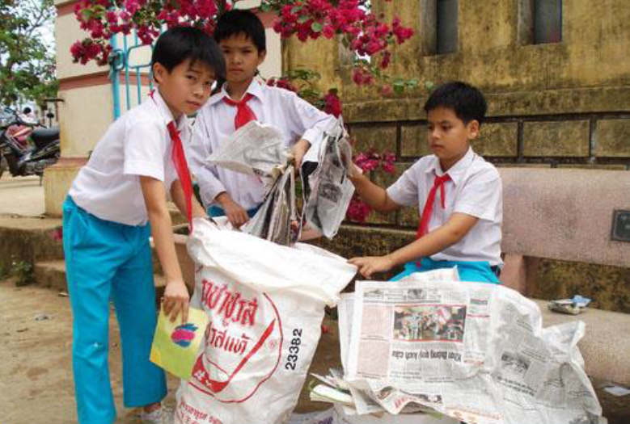
KHU DÂN CƯ, GIA ĐÌNH, TRƯỜNG HỌC
TỪ GIA ĐÌNH
TỪ TRƯỜNG HỌC

Slide 21
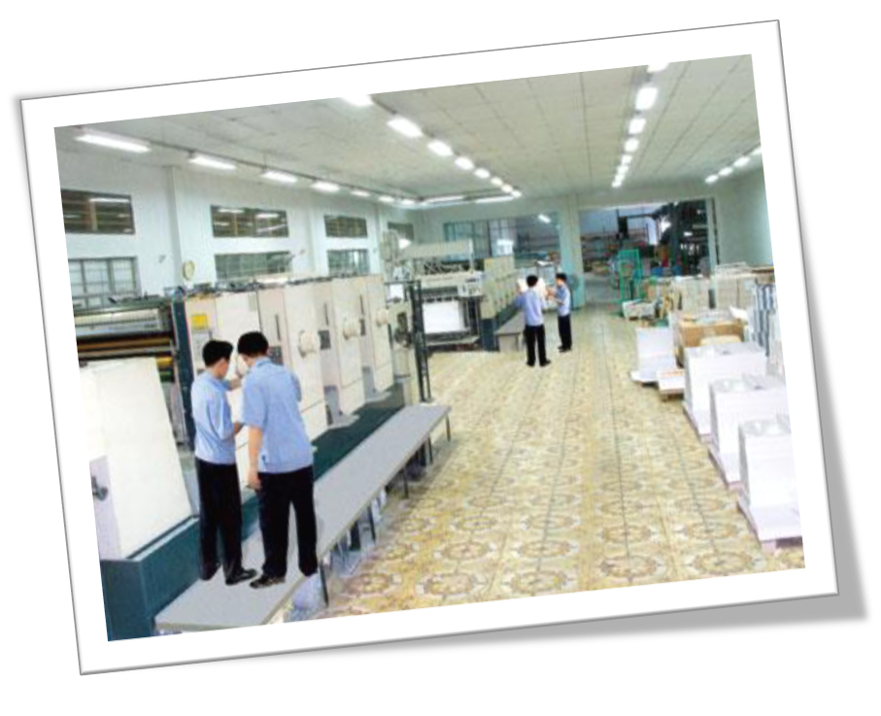
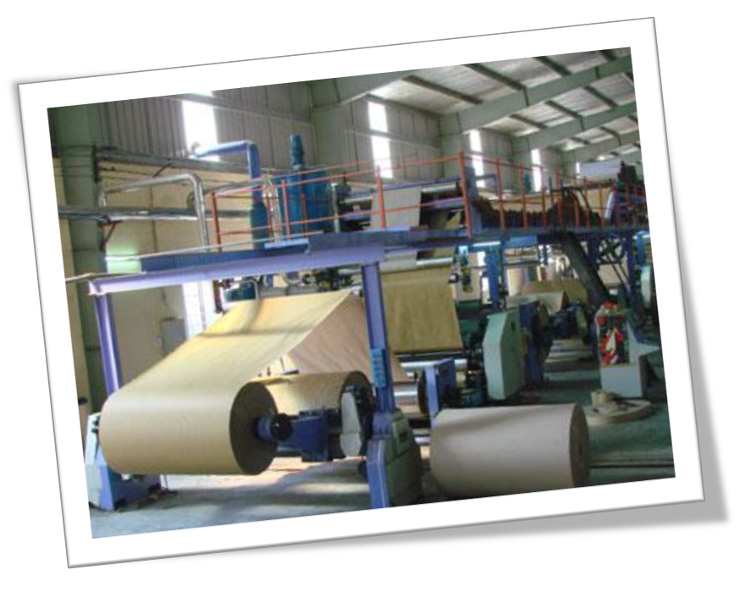
TỪ CÁC NHÀ MÁY BAO BÌ, NHÀ IN

Slide 22
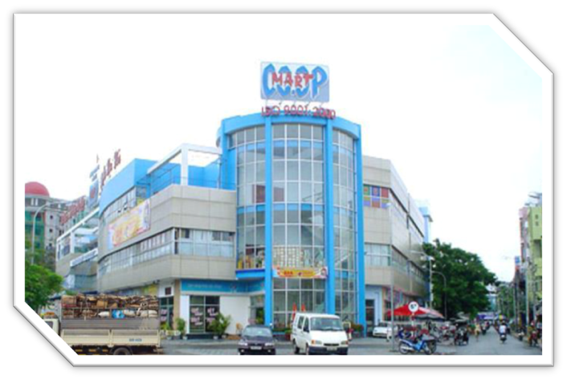

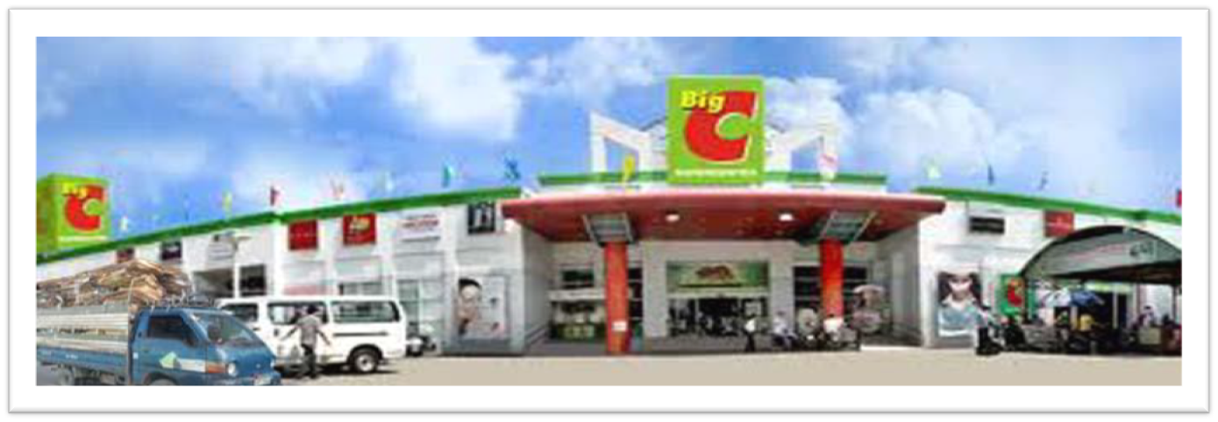
TỪ CÁC TRUNG TÂM THƯƠNG MẠI, KHU CÔNG NGHIỆP

Slide 23
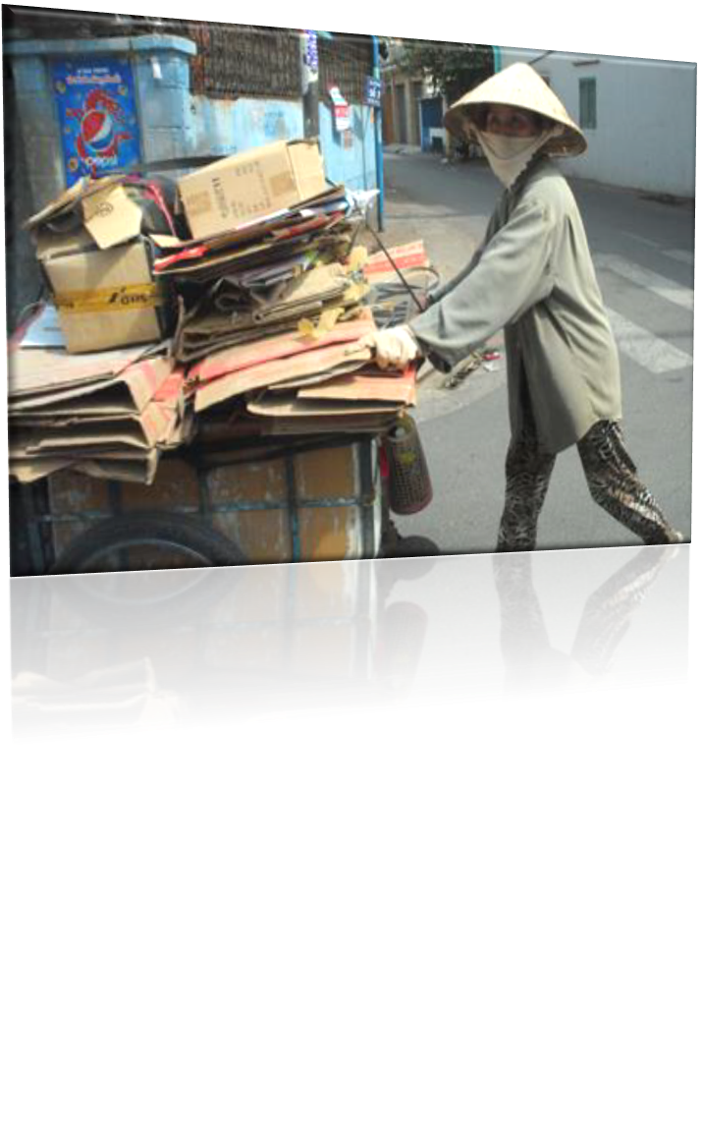
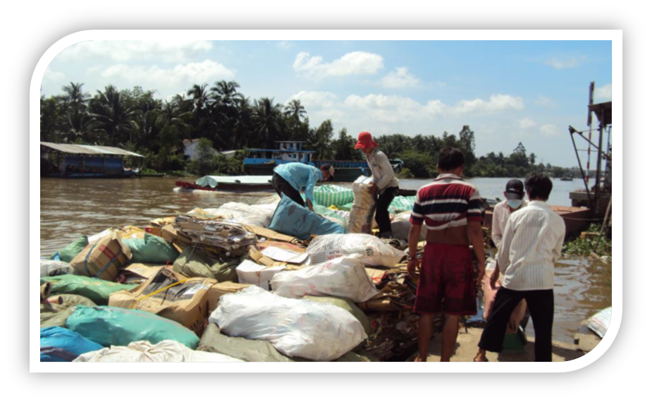
PHƯƠNG TIỆN THU GOM

Slide 24
THỰC TRẠNG THU GOM GIẤY TRONG NƯỚC
  Tỷ lệ thu hồi thấp, chưa tới 40%, trung bình thế giới là 56%, Nhật 82%;
  Người dân chưa có thói quen phân rác tại nguồn;
  Chưa có chính sách hỗ trợ đồng bộ khuyến khích việc thu hồi và tái chế giấy;
  Chưa có tiêu chuẩn quốc gia về phân loại giấy thu hồi;
  Việc thu gom chưa được tổ chức chặt chẽ, có hệ thống nên hiệu quả còn thấp, chi phí cao;
  Lượng thu gom chỉ đáp ứng chưa tới 50% nhu cầu sản xuất giấy tái chế.
24

Slide 25
SẢN XUẤT GIẤY TỪ NGUYÊN LIỆU TÁI CHẾ,
NGÀNH CÔNG NGHIỆP XANH GÓP PHẦN BẢO VỆ MÔI TRƯỜNG
25

Slide 26
MỘT VÀI CON SỐ MÔ TẢ LỢI ÍCH CỦA VIỆC TÁI CHẾ GIẤY
  Tái chế 01 tấn giấy tiết kiệm đến 17 cây gỗ trưởng thành, 4.000kWh điện, 270 lít dầu, 26.000 lít nước và 3,5 m³ đất để chôn lấp;
  Đốt một lượng giấy tương đương 01 tấn sẽ tạo ra khoảng 750kg khí cacbon đioxit;
  Tái chế giấy tiết kiệm 65% điện năng cần sử dụng để sản xuất giấy mới, đồng thời giảm ô nhiễm nước đến 35% và giảm ô nhiễm không khí đến 74%;
  Tái chế giấy bìa chỉ dùng khoảng 75% điện năng dùng để sản xuất mới;
  Hoạt động tái chế trở thành hoạt động kinh doanh từ khâu thu gom tại nguồn phát sinh đến khâu xử lý và tiêu huỷ cuối cùng, vì thế tạo ra giá trị kinh tế từ hoạt động tái chế.
26

Slide 27
THEO CƠ QUAN BẢO VỆ MÔI TRƯỜNG CỦA MỸ (EPA)
Nguồn: http://www.epa.gov/wastes/conserve/materials/paper/basics/#benefits
Năm 2013, Mỹ đã tái chế 63.5% sản phẩm giấy đã sử dụng (50.1 triệu tấn giấy).
Tái chế giấy giúp:
  Giảm 35% ô nhiễm nguồn nước và giảm 74% ô nhiễm không khí so với sản xuất giấy từ bột giấy;
  Giảm phát thải khí nhà kính góp phần thay đổi khí hậu bằng cách tránh phát thải khí metan và giảm năng lượng tiêu thụ;
  Tiết kiệm đáng kể không gian bãi rác;
  Giảm việc xử lý (bãi chôn lấp hoặc đốt làm giảm lượng CO2)
Khi tái chế 1 tấn giấy sẽ:
  Tiết kiệm đủ năng lượng để cung cấp năng lượng trung bình cho hộ dân tại Mỹ trong 6 tháng;
  Tiết kiệm 26.497 lít nước và tiết kiệm 2.3 m3 không gian bãi rác;
  Giảm phát thải khí nhà kính bằng một tấn carbon;
  Cứu 17 cây xanh ...
27

Slide 28
TẠI NHẬT BẢN
Luật “Khuyến khích sử dụng nguồn tài nguyên tái chế” được ban hành và có hiệu lực từ ngày 25 tháng 10 năm 1991, nay là Luật Khuyến khích hiệu quả Sử dụng tài nguyên:
Sử dụng giấy thu hồi làm nguyên liệu để sản xuất giấy mới có vai trò quan trọng trong việc giảm thiểu lãng phí và sử dụng hiệu quả các nguồn tài nguyên. Trong năm 2016, giấy thu hồi (kể cả bột giấy từ giấy thu hồi) chiếm tới 64,2% nguyên liệu thô dùng để sản xuất giấy mới, trở thành một nguồn ngyên liệu đáng kể trong ngành công nghiệp giấy.
28

Slide 29

SẢN XUẤT GIẤY TỪ NGUYÊN LIỆU TÁI CHẾ,
NGÀNH CÔNG NGHIỆP XANH GÓP PHẦN BẢO VỆ MÔI TRƯỜNG
VÒNG TUẦN HOÀN CO₂ TRONG SẢN XUẤT GIẤY
GỖ (NÔNG NGHIỆP, LÂM NGHIỆP)
GIẤY
SỬ DỤNG
THU HỒI
Giấy tái chế
CO₂
Hơi – nhiệt
NHÀ MÁY GIẤY
Lò Hơi Đồng Xử Lý
PHỤ PHẨM NÔNG LÂM NGHIỆP (BIOMASS)
Chất thải
Nhiên liệu Biomass

Slide 30
SẢN XUẤT GIẤY TỪ NGUYÊN LIỆU TÁI CHẾ,
NGÀNH CÔNG NGHIỆP XANH GÓP PHẦN BẢO VỆ MÔI TRƯỜNG
LÒ HƠI TẦNG SÔI ĐỒNG XỬ LÝ CHẤT THẢI, KHÍ THẢI
Hơi cấp cho Nhà máy
Sở TNMT địa phương
CH₄N₂O (Dự phòng)
Công suất lò hơi ≥ 20 tấn/hr
Hệ thống giám sát khí thải tự động
T≥1050ºC
ECONOMIZER FOR WATER
Đầu đốt dầu DO
Bụi: <60 mg/Nm³
CO: <200 mg/Nm³
NOx:<300 mg/Nm³
SO₂: <100 mg/Nm³
ECONOMIZER FOR AIR
T ≥650ºC
MULI-CYCLONE
BAG FILTER
Than Indonesia hoặc Biomass
SILO Chứa tro xỉ
Rác thải ngành giấy
CaCO₃ (Dự phòng)

Slide 31
SẢN XUẤT GIẤY TỪ NGUYÊN LIỆU TÁI CHẾ,
NGÀNH CÔNG NGHIỆP XANH GÓP PHẦN BẢO VỆ MÔI TRƯỜNG
QUY TRÌNH XỬ LÝ KHÍ THẢI LÒ HƠI ĐỒNG XỬ LÝ CHẤT THẢI
ĐÃ ĐƯỢC SỞ KHOA HỌC CÔNG NGHỆ THÀNH PHỐ HỒ CHÍ MINH THẨM ĐỊNH CÔNG NGHỆ CHO LÒ HƠI ĐỒNG XỬ LÝ CHẤT THẢI CÔNG NGHIỆP CHO NHÀ MÁY SẢN XUẤT GIẤY TÁI CHẾ. CÔNG SUÂT LÒ HƠI 30 TẤN/GIỜ, ĐỒNG XỬ LÝ CHẤT THẢI 20 TẤN/NGÀY
SO₂:
+ Sử dụng nhiên liệu % lưu huỳnh thấp: Biomass, than Indonesia
+ Dự phòng cấp CaCO₃ vào buồng đốt
CO:
+ Buồng đốt: thiết kế theo công nghệ tầng sôi, hiệu quả cháy cao.
+ Đầu đốt dầu D.O dự phòng: Duy trì nhiệt vùng thứ cấp lớn hơn 1050ºC
Bụi:
+ Cyclone
+ Hệ thống lọc túi vải
NOx:
+ Buồng đốt: thiết kế theo công nghệ tầng sôi, giảm lượng Oxy thừa, giảm NOx
+ Dự phòng: bổ sung Ure vào buồng đốt – giảm thiểu NOx phát sinh
LÒ HƠI ĐỒNG XỬ LÝ CHẤT THẢI
Đáp ứng QCVN 30:2012/BTNMT
CEMS:
Hệ thống giám sát khí thải liên tục, đảm bảo khí thải phát sinh đạt QCVN 30:2012

Slide 32


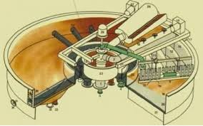
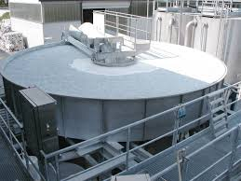
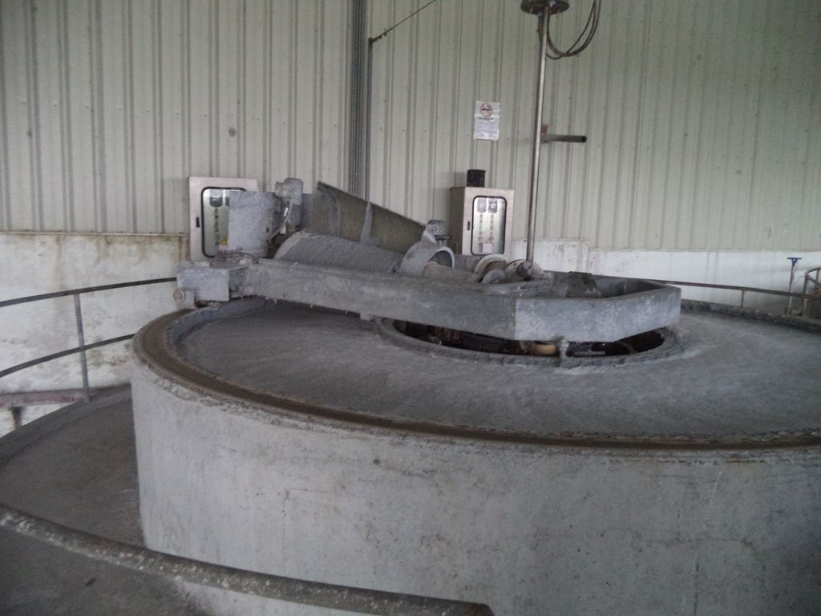
XỬ LÝ NƯỚC THẢI NHÀ MÁY GIẤY
TUYỂN NỔI SIÊU NÔNG (DAF)

Slide 33
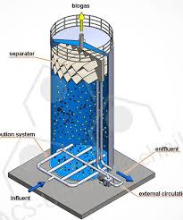
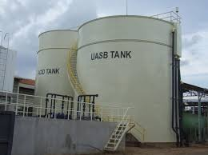
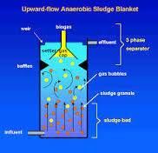
XỬ LÝ NƯỚC THẢI NHÀ MÁY GIẤY
XỬ LÝ NƯỚC THẢI NHÀ MÁY GIẤY
BỂ XỬ LÝ SINH HỌC KỊ KHÍ UASB

Slide 34
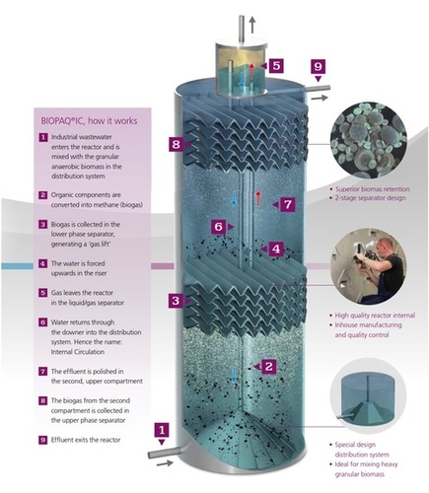
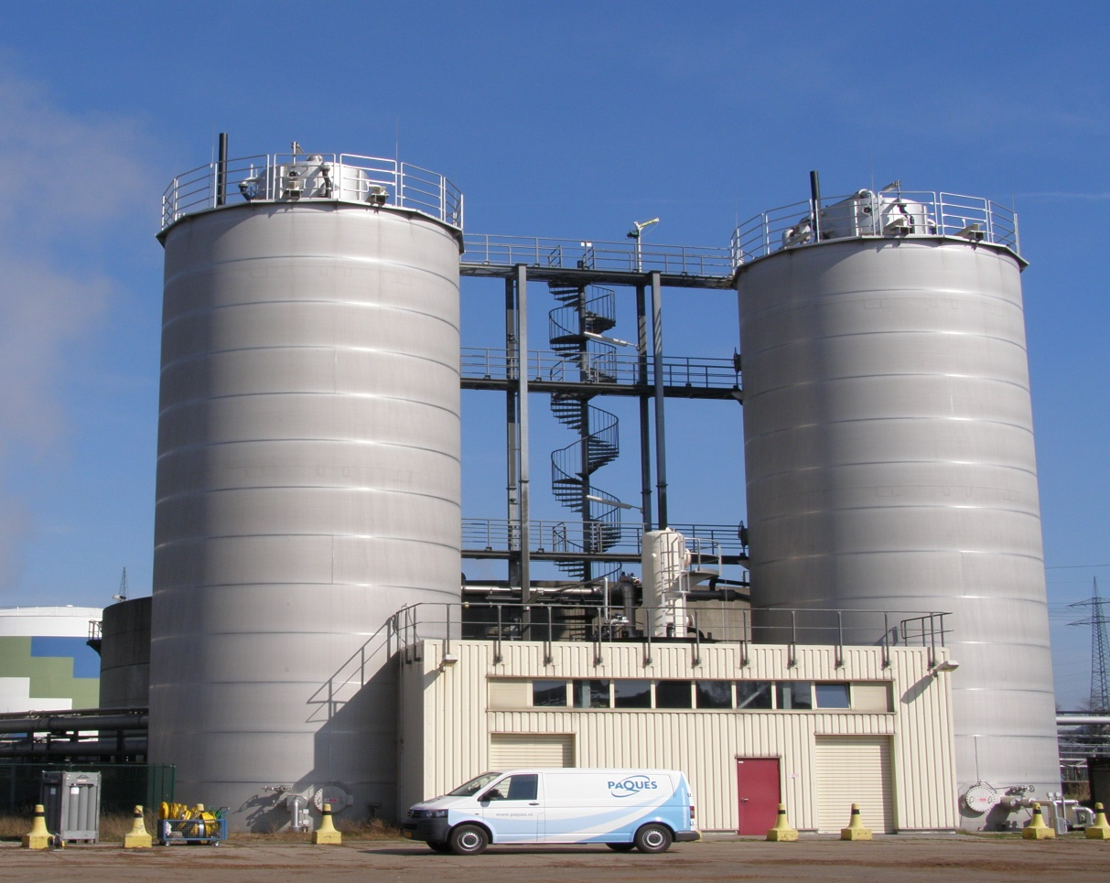
XỬ LÝ NƯỚC THẢI NHÀ MÁY GIẤY
BỂ XỬ LÝ SINH HỌC KỊ KHÍ IC

Slide 35
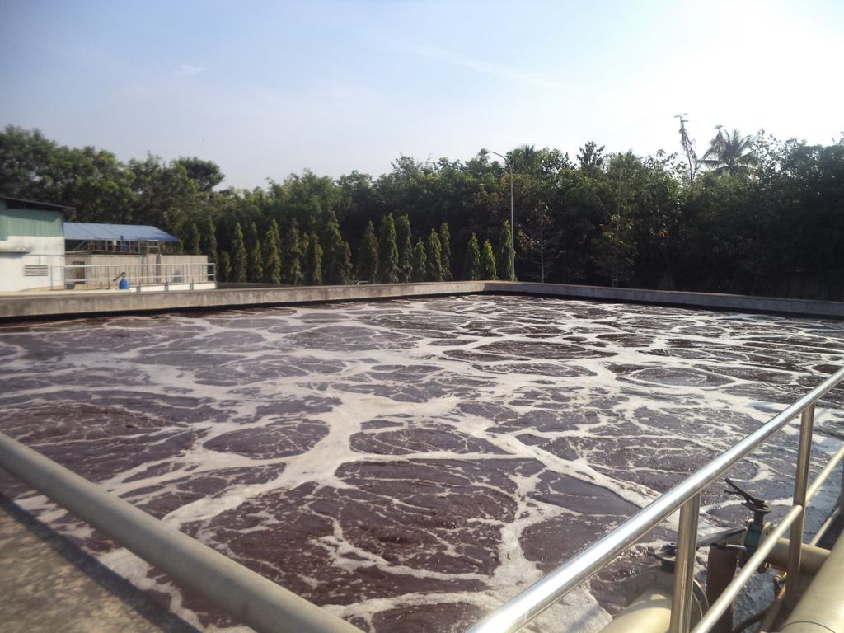
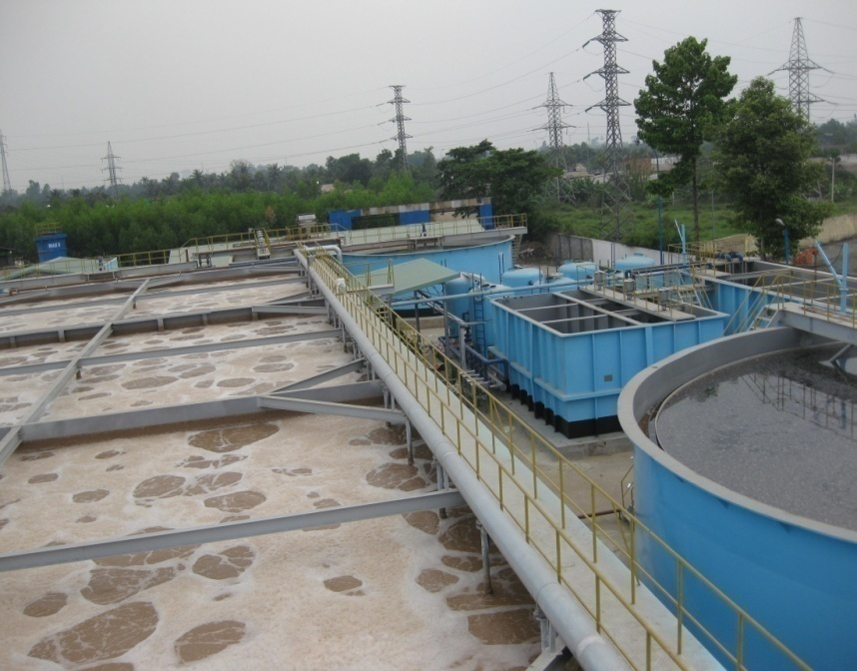
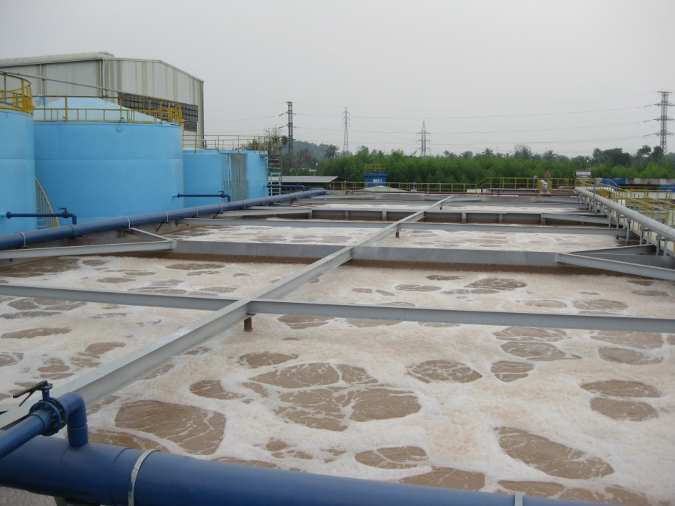
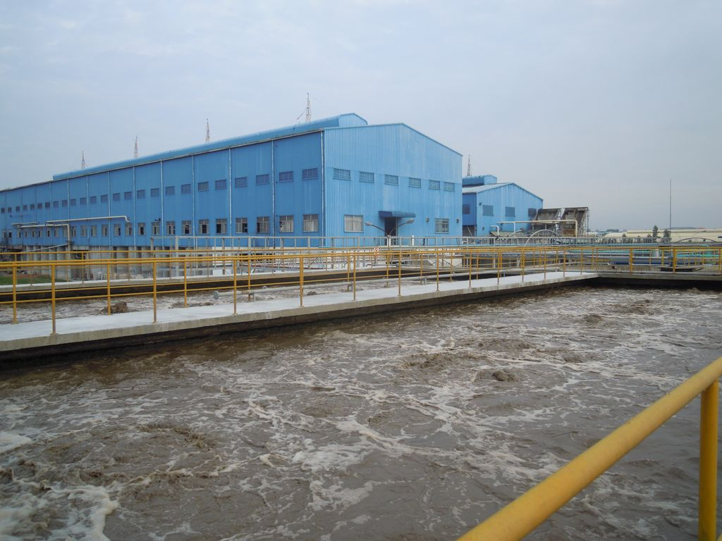
XỬ LÝ NƯỚC THẢI NHÀ MÁY GIẤY
BỂ XỬ LÝ SINH HỌC HIẾU KHÍ

Slide 36
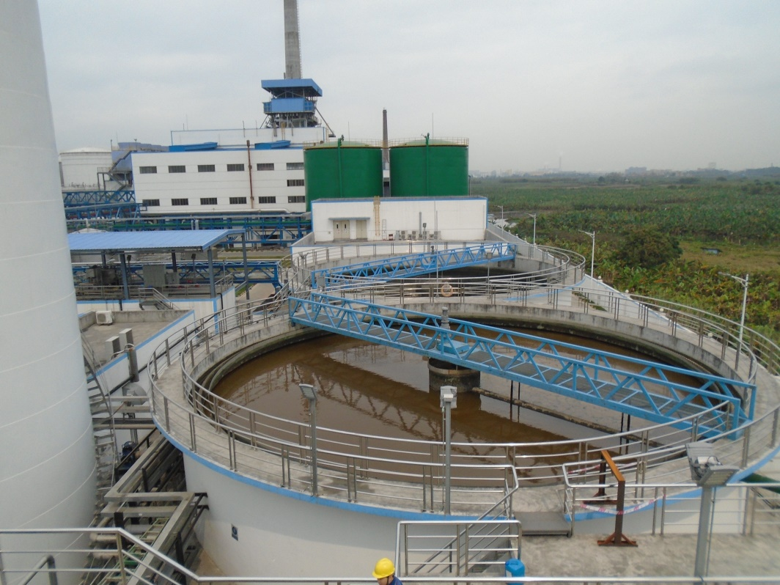
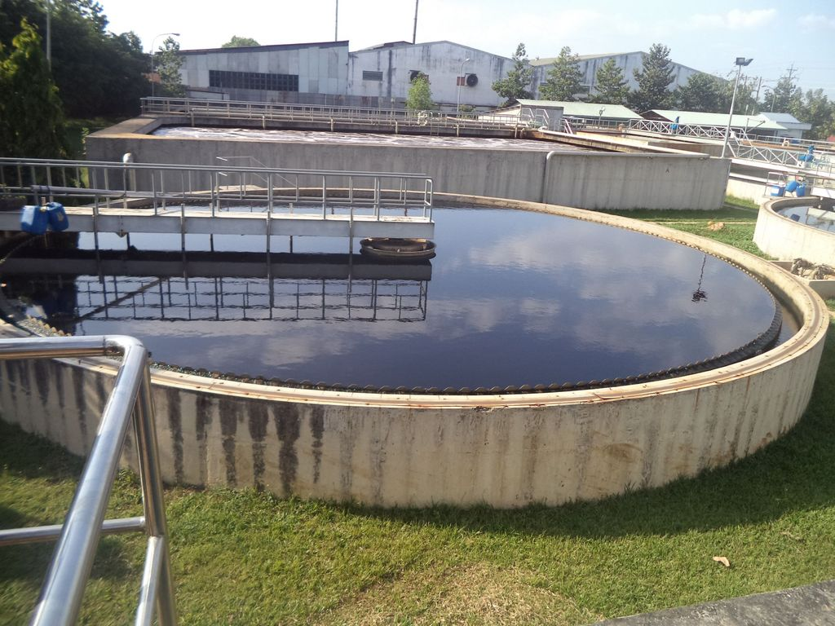
XỬ LÝ NƯỚC THẢI NHÀ MÁY GIẤY
BỂ LẮNG

Slide 37
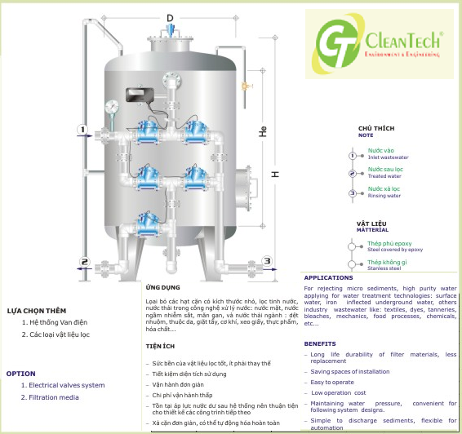
XỬ LÝ NƯỚC THẢI NHÀ MÁY GIẤY
HỆ THỐNG LỌC ÁP LỰC

Slide 38
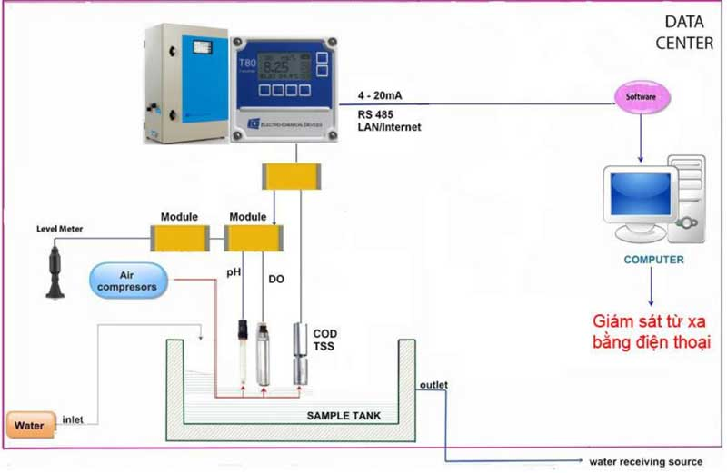
XỬ LÝ NƯỚC THẢI NHÀ MÁY GIẤY
HỆ THỐNG QUAN TRẮC TỰ ĐỘNG (THEO DÕI KIỂM SOÁT CHẤT LƯỢNG NƯỚC SAU XỬ LÝ)

Slide 39
NHU CẦU SỬ DỤNG GIẤY THU HỒI
TRONG SẢN XUẤT
39

Slide 40
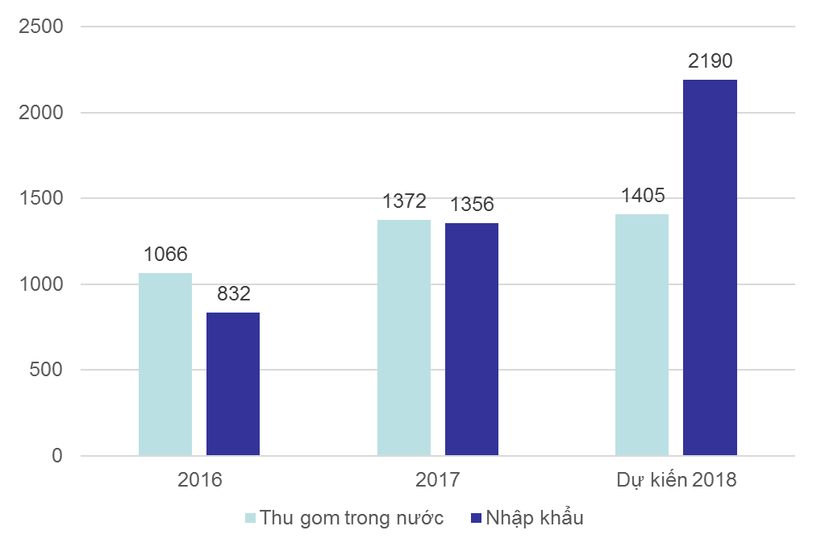
NHU CẦU NGUYÊN LIỆU GIẤY TÁI CHẾ THỊ TRƯỜNG VIỆT NAM (NGÀN TẤN)
Nguồn: RISI, VPPA
→ Thu gom giấy trong nước phát triển nhưng không theo kịp nhu cầu nguyên liệu sản xuất dẫn đến xu hướng nhập khẩu tăng mạnh

Slide 41
DỰ BÁO NHU CẦU GIẤY BAO BÌ VÀ NGUYÊN LIỆU GIẤY THU GOM TÁI CHẾ
 | 2018 | 2019 | 2020 | 2021 | 2022 | 2023 | 2024 | 2025
Nhu cầu giấy Bao bì (GBB) | 3.595 | 4.134 | 4.754 | 5.468 | 6.288 | 7.230 | 8.315 | 9.560
Nhập khẩu GBB | 1.390 | 1.250 | 1.100 | 950 | 800 | 700 | 600 | 500
Xuất khẩu GBB | 750 | 750 | 800 | 1.000 | 1.200 | 1.400 | 1.500 | 1.500
Sản xuất GBB | 2.955 | 3.634 | 4.454 | 5.518 | 6.688 | 7.930 | 9.215 | 10.560
Nhu cầu nguyên liệu GBB | 3.690 | 4.543 | 5.568 | 6.898 | 8.360 | 9.913 | 11.519 | 13.200
Thu gom trong nước | 1.500 | 1.700 | 1.995 | 2.350 | 2.750 | 3.180 | 3.660 | 4.300
Nhập khẩu (giấy phế liệu) | 2.190 | 2.843 | 3.573 | 4.548 | 5.610 | 6.733 | 7.859 | 8.900
Nguồn: VPPA

Slide 42
CÁC CĂN CỨ ĐỂ DỰ BÁO
Dựa vào tốc độ tăng trưởng các ngành công nghiệp có sử dụng nhiệu bao bì, nên tốc độ tăng trưởng nhu cầu giấy bao bì dự kiến sẽ vào khoảng 15%/năm trong vòng 10 năm tới;
Tỷ lệ nguyên liệu tái chế với giấy bao bì tại VN là 98%;
Xuất khẩu giấy bao bì chủ yếu đi thị trường Trung Quốc, nhưng số lượng sẽ không cao như kỳ vọng do ảnh hưởng của chiến tranh thương mại Mỹ - Trung;
Nhập khẩu giấy bao bì sẽ giảm dần do năng lực sản xuất trong nước ngày càng cao và đã có dự án đầu tư sản xuất giấy Duplex hiện đang phải nhập với số lượng khá lớn hàng năm;
Tỷ lệ tiêu hao nguyên liệu giấy tái chế để sản xuất giấy bao bì theo thống kê là 25-30%,
Tỷ lệ thu gom dự kiến tăng từ 39% năm 2019 lên 45% năm 2025.
42

Slide 43
KẾT LUẬN (1)
Công nghiệp sản xuất giấy và tái chế giấy là ngành công nghiệp xanh, thân thiện với môi trường, do:
  Nguồn nguyên liệu có thể tái tạo được (rừng trồng);
  Sản phẩm sau sử dụng có thể tái chế 100%;
  Các chất thải trong quá trình sản xuất (nước thải, khí thải, chất thải rắn) đều có thể được xử lý triệt để đảm bảo tiêu chuẩn bảo vệ môi trường;
  Thế giới khuyến khích sử dụng bao bì giấy thay cho bao bì nhựa.
Số liệu thức tế cho thấy tái chế giấy (sử dụng các loại giấy đã dùng, bao gồm giấy loại hoặc bìa loại thu hồi để tái chế thành các sản phẩm giấy như giấy tiêu dùng và giấy bao bì) là hoạt động bảo vệ môi trường, tiết kiệm tài nguyên thiên nhiên;

Slide 44
KẾT LUẬN (2)
Sử dụng giấy thu hồi làm nguyên liệu để sản xuất giấy mới, có vai trò quan trọng trong việc giảm thiểu lãng phí và sử dụng hiệu quả các nguồn tài nguyên, không coi giấy thu hồi là phế liệu;
Không cần kiểm định hàng hóa, mà nên áp dụng hậu kiểm tại nhà máy, như các nước Thái Lan, Indonesia, Malaysia, Ấn Độ, ... đang làm;
Nhu cầu nhập khẩu giấy thu hồi làm nguyên liệu sản xuất của Việt nam là rất bức thiết để đáp ứng nhu cầu sử dụng giấy đang tăng nhanh;
Tạp chất không mong muốn được chấp nhận ở mức phù hợp điều kiện thu gom phân loại và bảo vệ môi trường, không tính các chất đương nhiên gắn liền với giấy và sản phẩm giấy khi sản xuất, sử dụng như các chất tráng phủ, băng keo, đinh ghim, …
44

Slide 45

HIỆP HỘI GIẤY VÀ BỘT GIẤY VIỆT NAM
TRÂN TRỌNG CÁM ƠN !
Notes:
45

